Slide 1
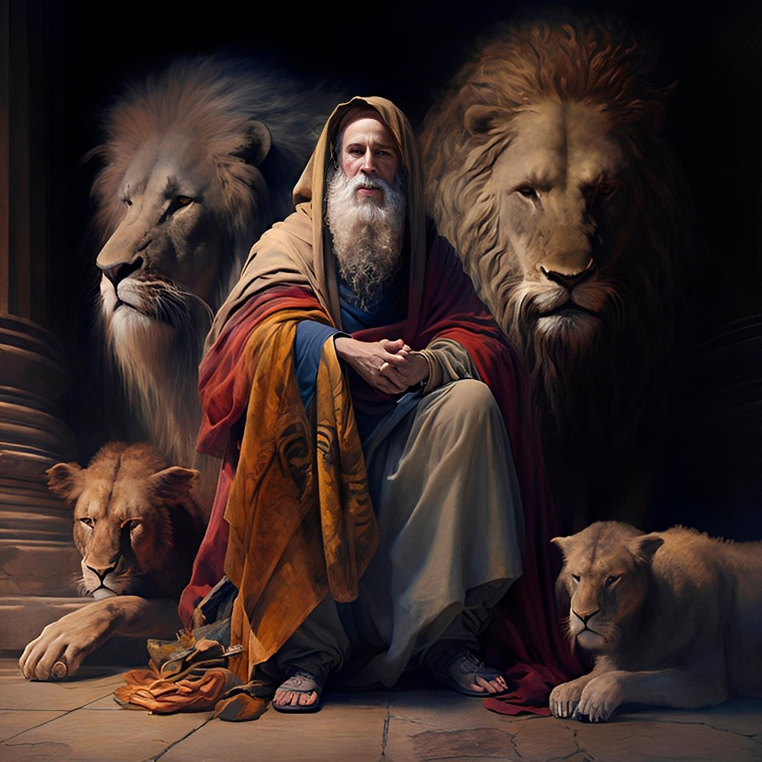
01
VERSÍCULO POR VERSÍCULO
INTRODUÇÃO AO LIVRO DE DANIEL

Slide 2
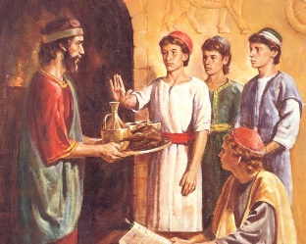
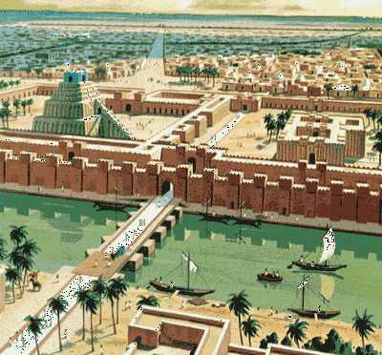
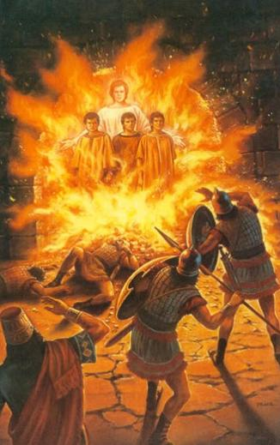
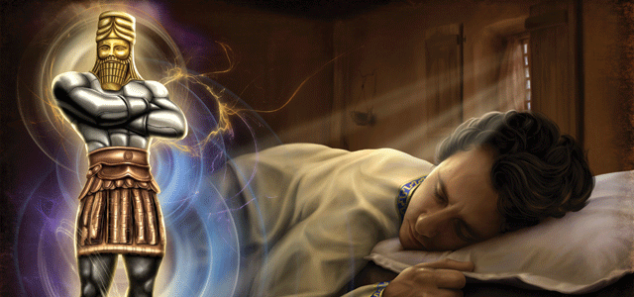
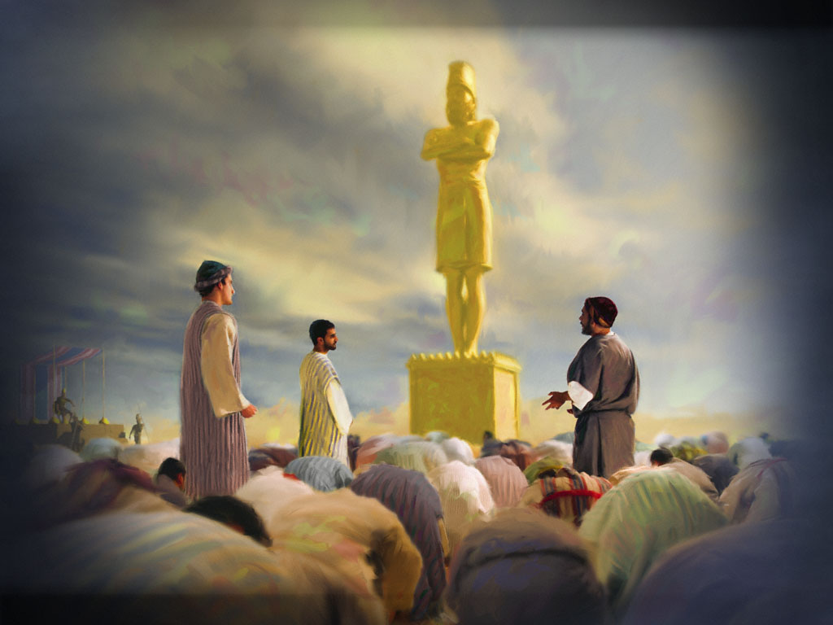
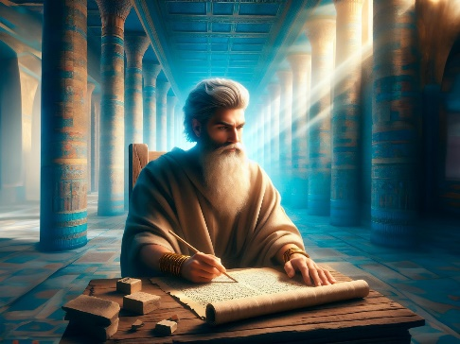
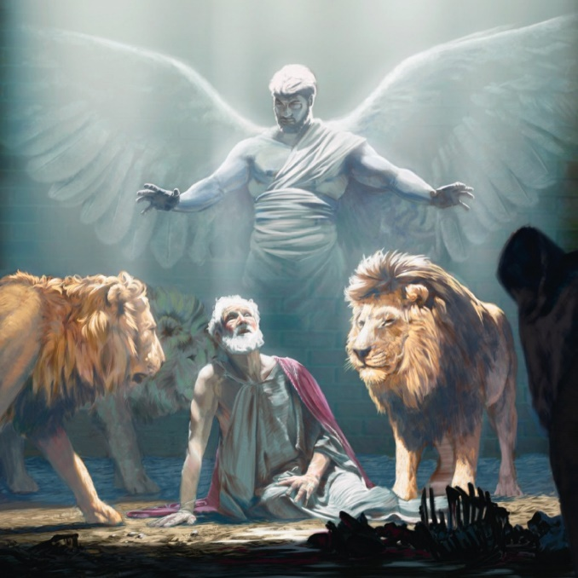
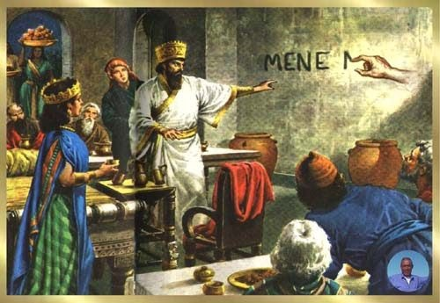
UM LIVRO CHEIO DE AVENTURAS!
O Livro de Daniel nos conta histórias de um tempo antigo e de uma terra exótica, marcadas pela grandeza de Deus e pela fidelidade dos crentes. Ele também aponta para o ministério de Cristo e os tempos do fim, abordando, dessa forma, a maior aventura vivida pela humanidade.

Slide 3
QUEM FOI DANIEL?
Daniel foi um judeu que viveu entre 620 e 530 aC. Seu nome significa "Deus é Juiz“. Ele foi levado cativo para a Babilônia e ali exerceu uma grande influência. Escreveu o livro que leva o seu nome, o qual é considerado "O Apocalipse do Velho Testamento".

Slide 4
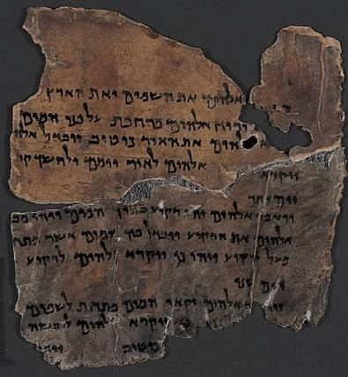
AUTENTICIDADE DO LIVRO
Fragmentos do Livro de Daniel foram encontrados entre os Manuscritos do Mar Morto. Jesus reconheceu a inspiração dos escritos de Daniel (Mt 24.15). No Concílio de Jâmnia, em 90 dC, o Livro de Daniel foi oficialmente incluído no cânon judaico.

Slide 5
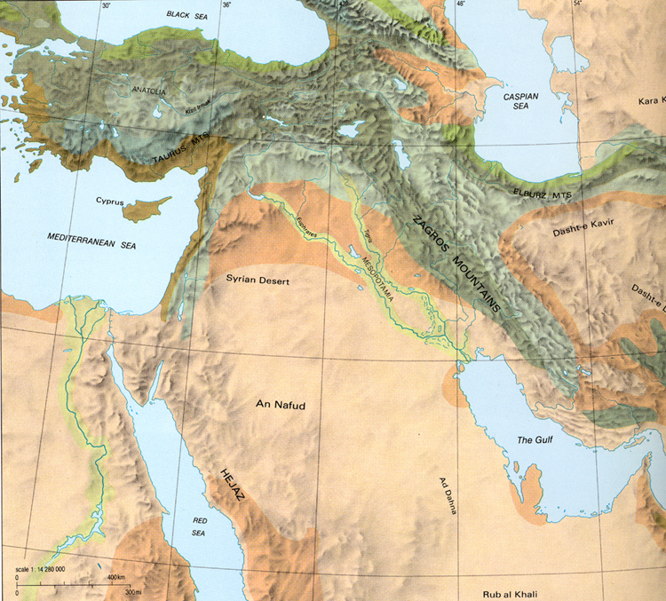

Slide 6
JERUSALÉM

Slide 7
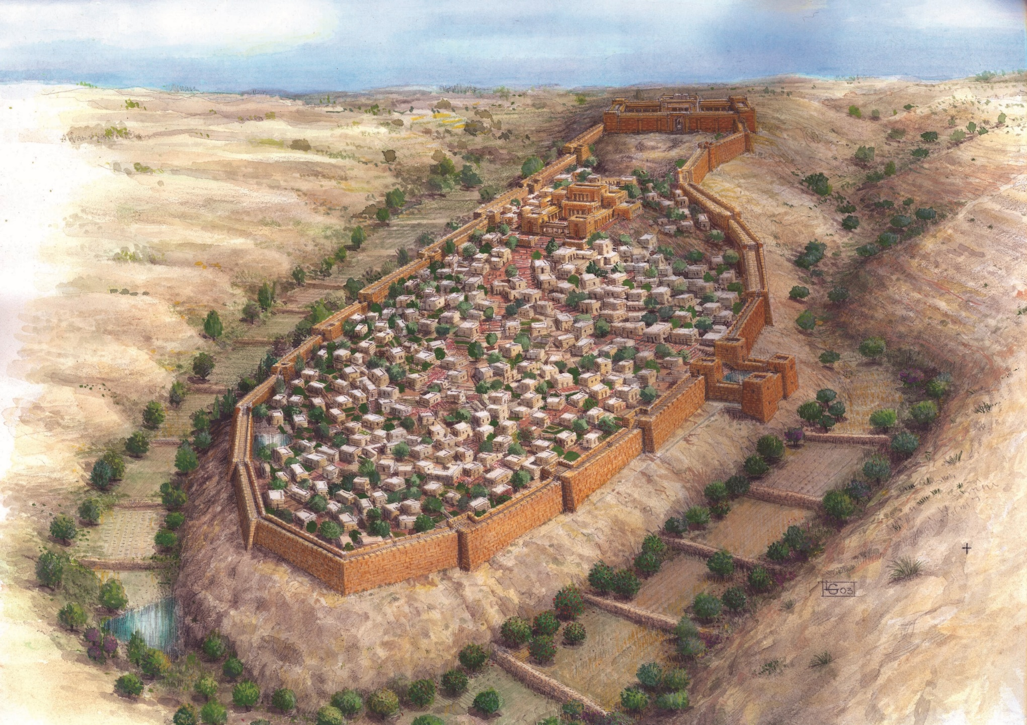
JERUSALÉM

Slide 8
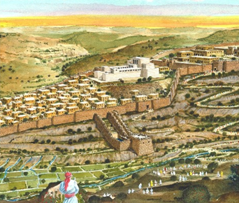

Slide 9
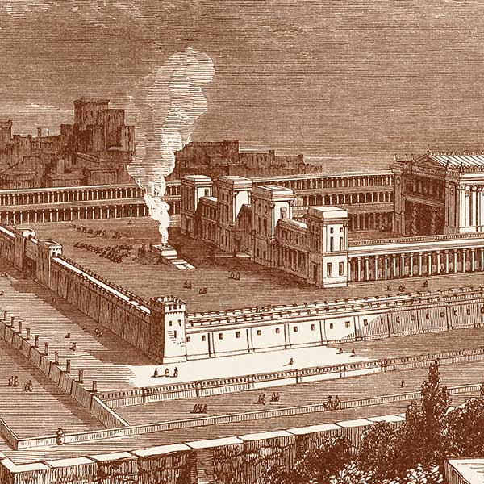

Slide 10
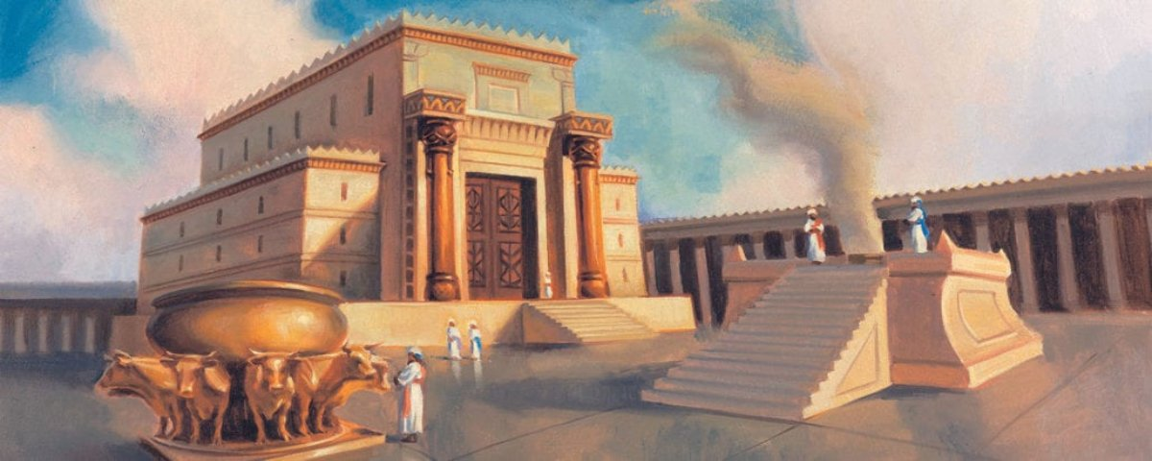

Slide 11
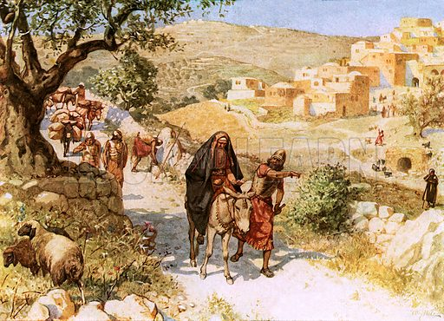

Slide 12
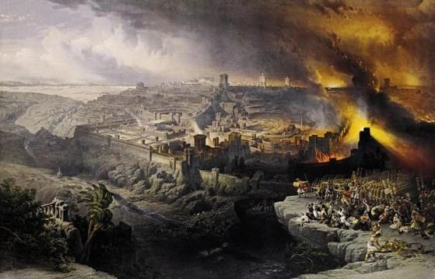

Slide 13
JERUSALÉM

Slide 14
JERUSALÉM
BABILÔNIA

Slide 15
JERUSALÉM
BABILÔNIA

Slide 16
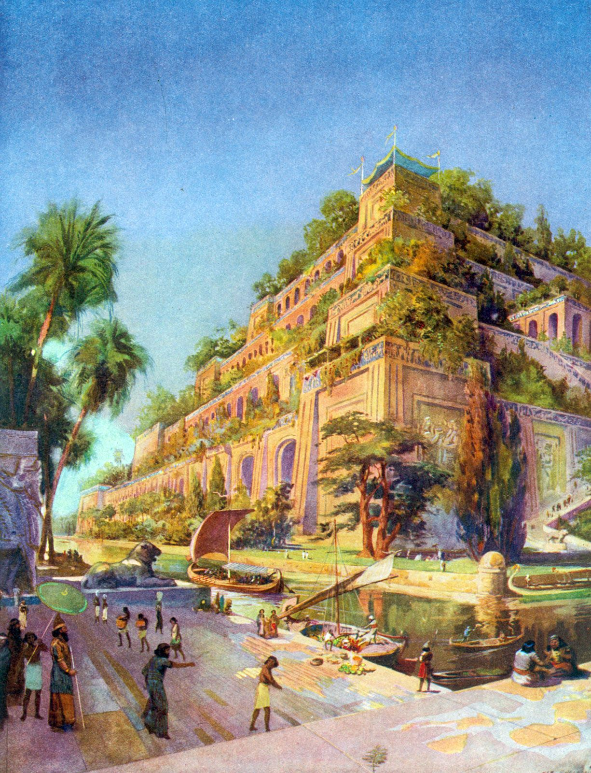
BABILÔNIA

Slide 18
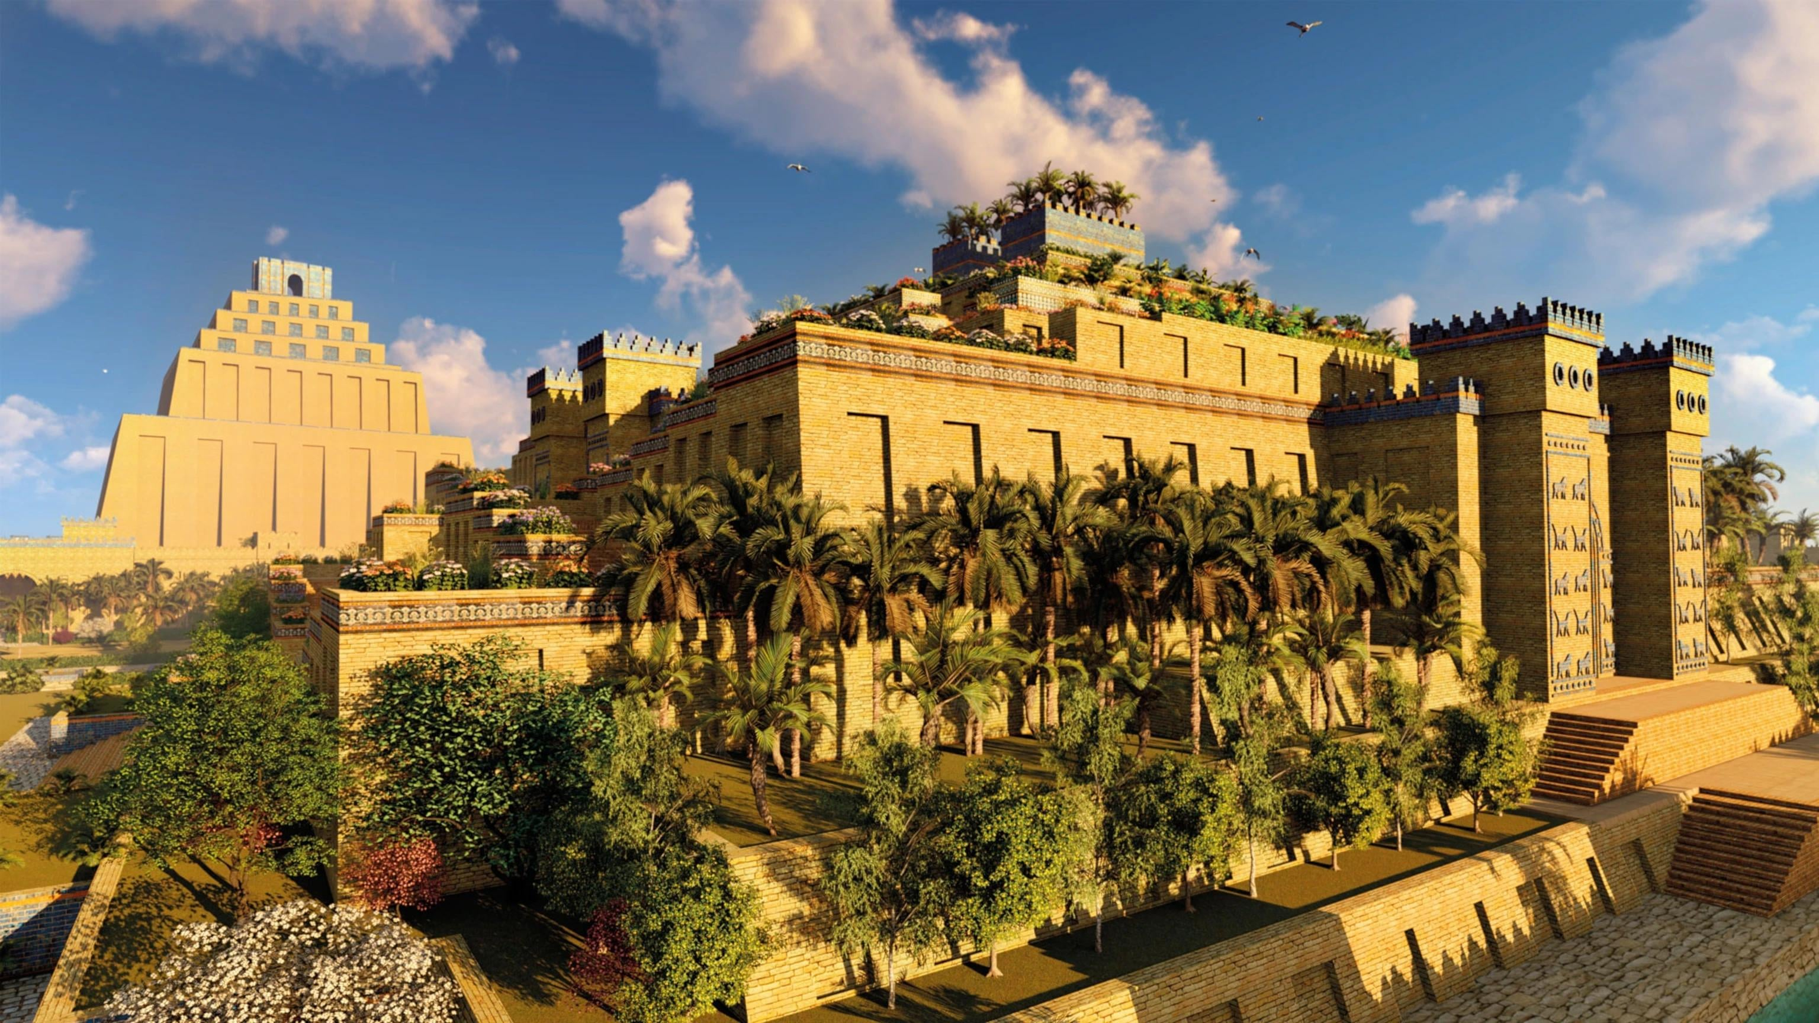

Slide 19
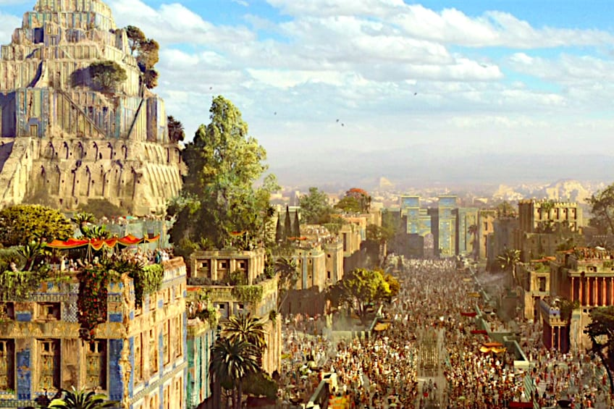

Slide 20
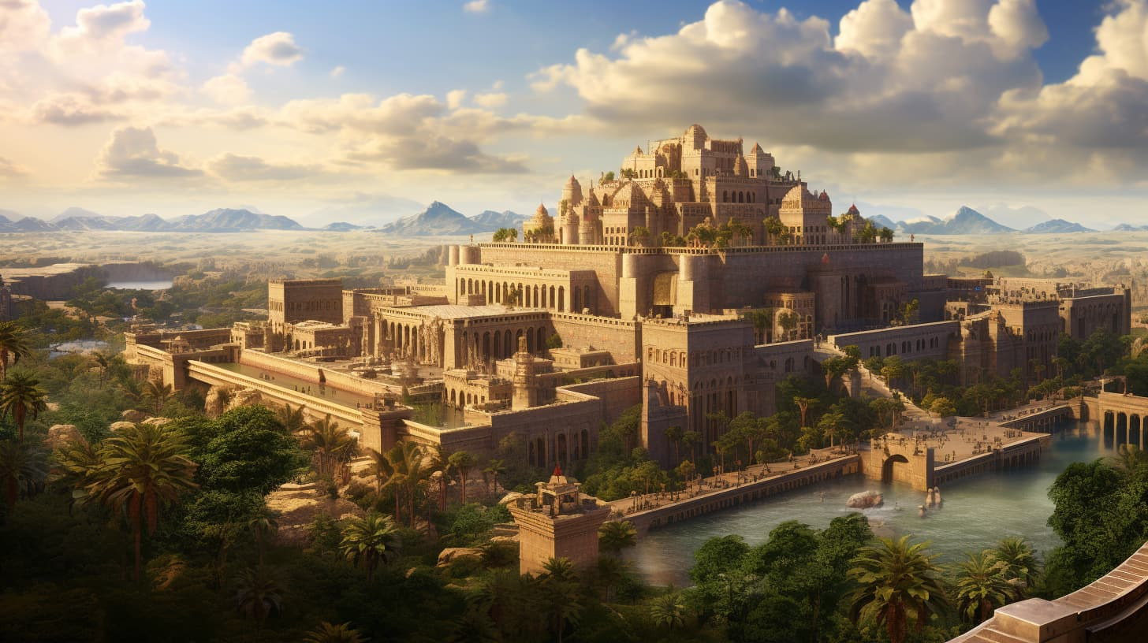

Slide 21
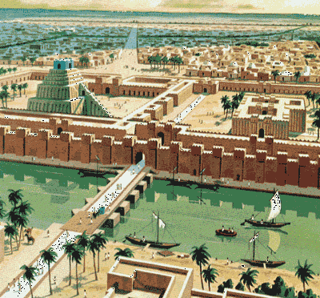

Slide 22
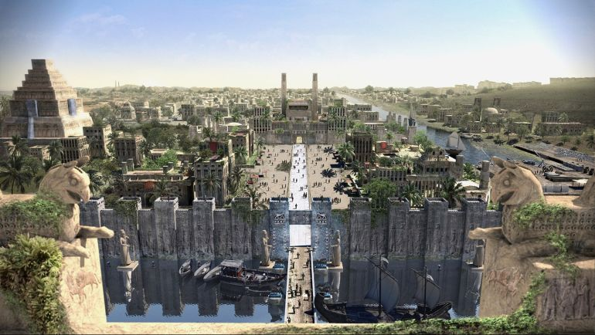

Slide 23
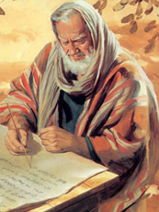
ESTRUTURA DO LIVRO
O Livro de Daniel pode ser dividido de duas maneiras: 1) Histórias (1.1 – 6.28) e Visões (7.1 – 12.13); ou 2) em hebraico (1.1 – 2.3), em aramaico (2.4 – 7.28) e em hebraico (8.1 – 12.13). Existem adições gregas, que não são aceitas nem por judeus nem por protestantes.

Slide 24
O QUE TEMOS QUE APRENDER?
O Livro de Daniel nos ensina que: 1) Deus está no comando da história; 2) Deus sempre é fiel para com os seus servos; 3) é possível viver de uma forma que agrade a Deus independentemente das circunstâncias.

Slide 25
02
PRÓXIMA
QUARTA!
VERSÍCULO POR VERSÍCULO
COMO INTERPRETAR O LIVRO DE DANIEL

